Slide 1


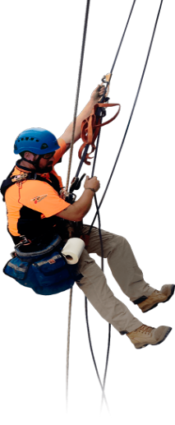
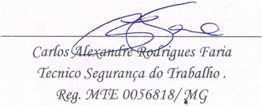

CERTIFICADO
{{NOME}}
Concluiu o curso livre: rapel, com área de formação continuada em esporte, nos dias de {{DIA1}} e {{DIA2}} de {{MES}} de {{ANO}}, perfazendo carga horária total de 16 horas.
Assinatura do Aluno
CPF: {CPF} Numeração - {{COD}}
Carlos Alexandre R. Faria
Coordenador da Defesa Civil
Certificado Válido apenas com assinatura e CPF do Aluno

Slide 2
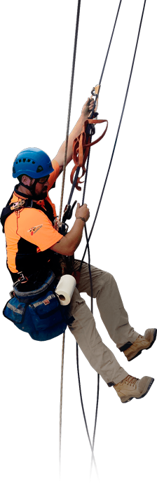

Conteúdo Programático:
Introdução à história do rapel.
Normatização e homologação.
Apresentação de equipamentos.
Gestão de segurança.-Nós e amarrações.
Técnicas de Descenso (Descida).
Ancoragem fixa.
Prática em Pedreira 40 mts

